Slide 1
«Практико – ориентированное содержание школьного математического образования»
28 ноября 2016г.

Slide 2
«Со знанием должно быть обязательно связано умение... Печальное явление, когда голова ученика наполнена большим или меньшим количеством знаний, но он не научился их применять, так что о нем приходится сказать, что хотя он кое-что знает, но ничего не умеет» А. Дистервег

Slide 3
Каждому человеку в своей жизни приходится
Выполнять достаточно сложные расчёты
Находить в справочниках и применять необходимые формулы
Пользоваться многофункциональной вычислительной техникой
Владеть практическими приёмами геометрических измерений и построений
Читать информацию, представленную в виде диаграмм, таблиц, графиков
Составлять несложные алгоритмы,
Анализировать статистические данные и др.

Slide 4
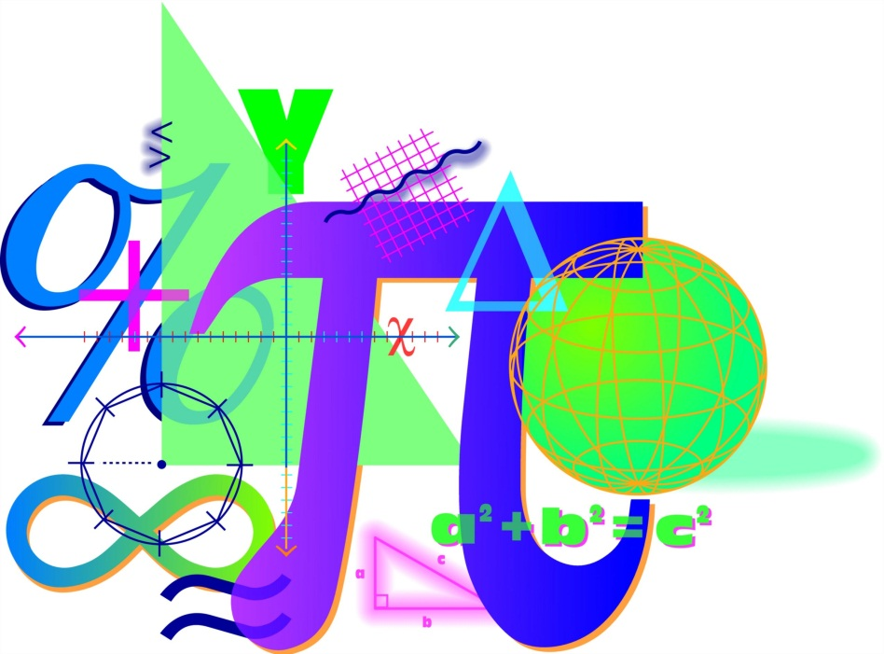
Практико-ориентированная деятельность
– это деятельность, направленная на осуществление связи школьного курса математики с практикой, что предполагает формирование у учащихся умений и навыков, необходимых для решения практических задач.

Slide 5
Цель:
подготовка учащихся к решению задач, возникающих в практической деятельности человека, и формирование у них готовности к применению знаний, умений и навыков в процессе своей жизни.
Задачи:
обеспечить развитие школьника, его потребностей и способностей к саморазвитию, самоопределению;
вовлечь учащихся в разные виды деятельности, изменить их позицию таким образом, чтобы они превратились из пассивных объектов обучения в активных участников познавательной деятельности.

Slide 6
Дидактические цели
формирование ЗУН;
изучение новых методов учебных исследований;
закрепление и углубление теоретических знаний;
развитие самостоятельности и инициативности.

Slide 7
Практико-ориентированные задания бывают:
Аналитические
Организационно-подготовительные
Оценочно-коррекционные

Slide 8
Задачи с практическим содержанием включены:
в КИМы экзаменационных вариантов ЕГЭ по математике базового уровня
в экзаменационные варианты ОГЭ для учащихся 9-х классов (модуль «Реальная математика»)
в диагностические работы проекта НИКО
в КИМы экзаменационных вариантов ЕГЭ по математике профильного уровня (задания № 1-4, № 10, № 11 и № 17 (на сложные проценты))
во Всероссийские и региональные проверочные работы (ВПР, РПР)

Slide 9
Требования
задачи должны соответствовать программе курса и служить достижению цели обучения;
вводимые в задачу понятия и термины должны быть доступными для учащихся;
способы и методы решения задач должны быть приближены к практическим приёмам и методам.

Slide 10
Способы реализации
Алгоритм составления задач
Методы использования задач на разных этапах урока
Мониторинг качества математической подготовки учащихся

Slide 11
Алгоритм составления практико-ориентированных задач
определить цель задачи, её место на уроке, в теме, в курсе;
определить виды информации для составления задачи;
определить направленность задачи (предметная, межпредметная, практическая);
определить структуру и содержание задачи;
определить степень самостоятельности учащихся в получении и обработке информации;
определить форму ответа на вопрос задачи (однозначный, многовариантный, нестандартный, отсутствие ответа, ответ в виде графика).

Slide 12
Отличительные свойства практико-ориентированных задач
1. Значимость полученного результата
«Два туриста, имея всего один велосипед, должны за полтора часа пройти маршрут длиной 12 км. Известно, что на велосипеде каждый из них может развить скорость 20 км/ч, а пешком – 5 км/ч. Смогут ли туристы пройти путь без опозданий?»

Slide 13
Отличительные свойства практико-ориентированных задач
2. Условие задачи должно быть оформлено как определенная проблема или ситуация
«Радиус основания цилиндра равен R. Шарик данного радиуса опустился на дно, а поверхность воды оказалась касательной к шарику. Может ли произойти то же самое, если радиус шарика будет другим?»

Slide 14
Отличительные свойства практико-ориентированных задач
3. В задаче данные и информация представлены в различных формах: схема, таблица, рисунок, график, диаграмма и т.д.

Slide 15
Отличительные свойства практико-ориентированных задач
4. В задачах необходимо указать (явно или неявно) область применения результата, которое получается при решении задач
«Под каким углом к берегу нужно направить лодку, чтобы ее во время переправы через реку как можно меньше снесло течением при условии, что скорость течения 6 км/ч, а скорость лодки относительно воды 3 км/ч?»

Slide 16
Отличительные свойства практико-ориентированных задач
5. В задаче, возможно, имеются несколько способов решения с различной степенью рациональности
«В равносторонний конус вписан цилиндр с образующей L. Найдите радиус основания цилиндра, если образующая цилиндра лежит (не лежит) на диаметре основания конуса, а цилиндр имеет наибольший объем»

Slide 17
«Двор имеет форму треугольника. Где нужно вкопать столб для подвески светильника, чтобы наилучшим способом осветить ближайшие к столбу точки сторон треугольника?»
«Лесная поляна имеет форму треугольника. В какой её точке безопаснее развести костёр?»

Slide 18
Отличия типов практико-ориентированных задач
Предметные задачи
«Куб, ребро которого равно 1, пересекается плоскостью, проходящей через его диагональ. Какую наименьшую площадь может иметь сечение?»
Межпредметные задачи
«Сме­шав 30% и 60% рас­тво­ры кис­ло­ты и до­ба­вив 10 кг чи­стой воды, по­лу­чи­ли 36% рас­твор кис­ло­ты. Если бы вме­сто 10 кг воды до­ба­ви­ли 10 кг 50% рас­тво­ра той же кис­ло­ты, то по­лу­чи­ли бы 41% рас­твор кис­ло­ты. Сколь­ко ки­ло­грам­мов 30% рас­тво­ра ис­поль­зо­ва­ли для по­лу­че­ния смеси?
Практические задачи
«Очищено 6 кг картофеля. Средний поперечник картофелины 4см, средняя толщина среза – 1 мм. Сколько приблизительно весит очищенный картофель?»

Slide 19
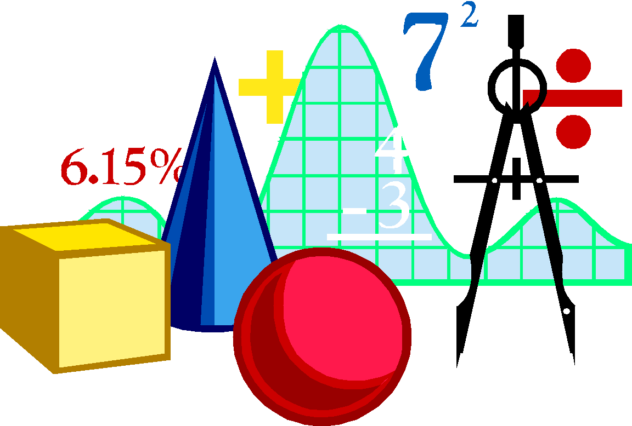
Методы использования задач на разных этапах урока:
Словесные
Наглядные
Практические

Slide 20
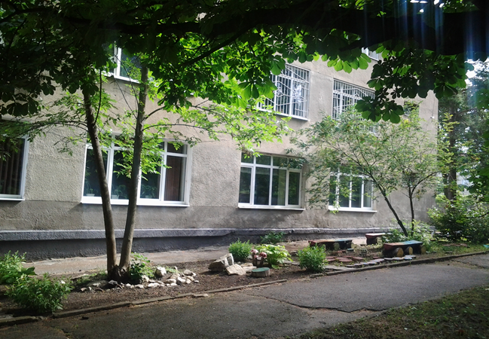
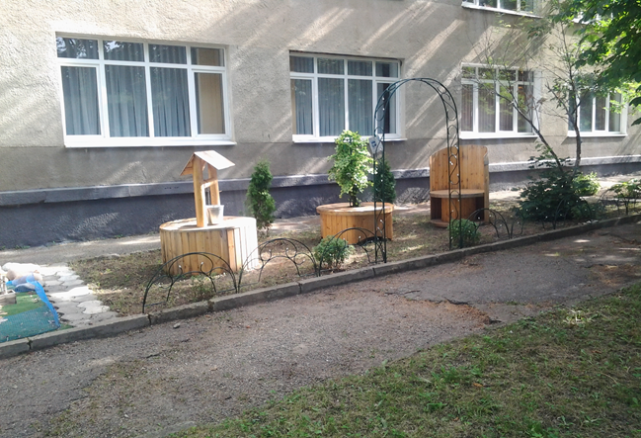
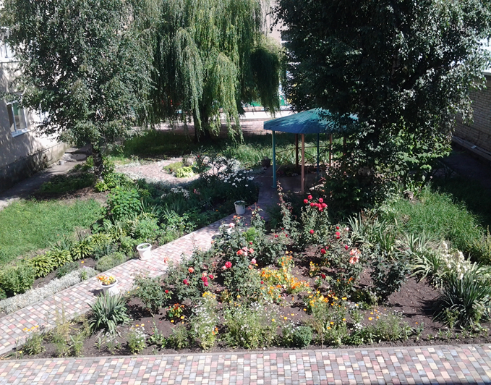
Этап актуализации знаний

Slide 21
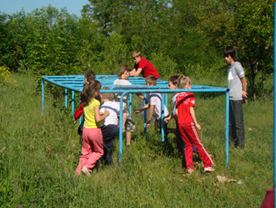
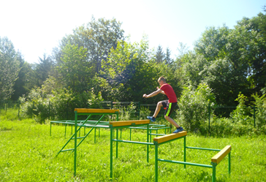
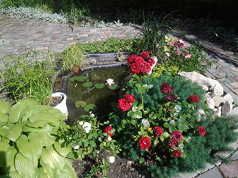
Этап применения знаний

Slide 22
Этап изучения новой темы
Алгебра 9 класс «Геометрическая прогрессия»
«Представьте себе, что вы стоите перед дилеммой, либо получить 100 тыс. рублей прямо сейчас, либо в течение 28 дней получать монетку в 1 рубль, который ежедневно удваивается. Чтобы вы предпочли?»
Этап проверки умений
«Имеется материал для построения забора длиной 116 м. Можно ли загородить этим забором прямоугольный загон для уток на птицефабрике площадью 4,8 а. Определить стороны этого загона»
Домашнее задание
В качестве домашнего задания можно предложить задачу, которую школьники могут решить вместе с родителями.

Slide 23
1. Динамика результатов основного государственного экзамена по математике (средний балл)

Slide 24
2. Результаты единого государственного экзамена по математике базового уровня (средний балл)

Slide 25
3. Результаты единого государственного экзамена по математике профильного уровня (средний балл)

Slide 26
Практико-ориентированное содержание школьного математического образования позволяет превратить ученика из пассивного объекта педагогического воздействия в активного субъекта учебно-познавательной деятельности.

